Slide 1
Время героев

Slide 2
ГБОУ школа-интернат с.Малый Толкай и школьный историко – краеведческий музей «Живая нить времён» представляют проект
«Время выбирает нас»

Slide 3
Инкин Александр Сергеевич 28.06.2003 – 25.11.2024
Знать!
Помнить!
Гордиться!

Slide 4
Инкин Александр Сергеевич – выпускник ГБОУ школы – интерната
с. Малый Толкай

Slide 5
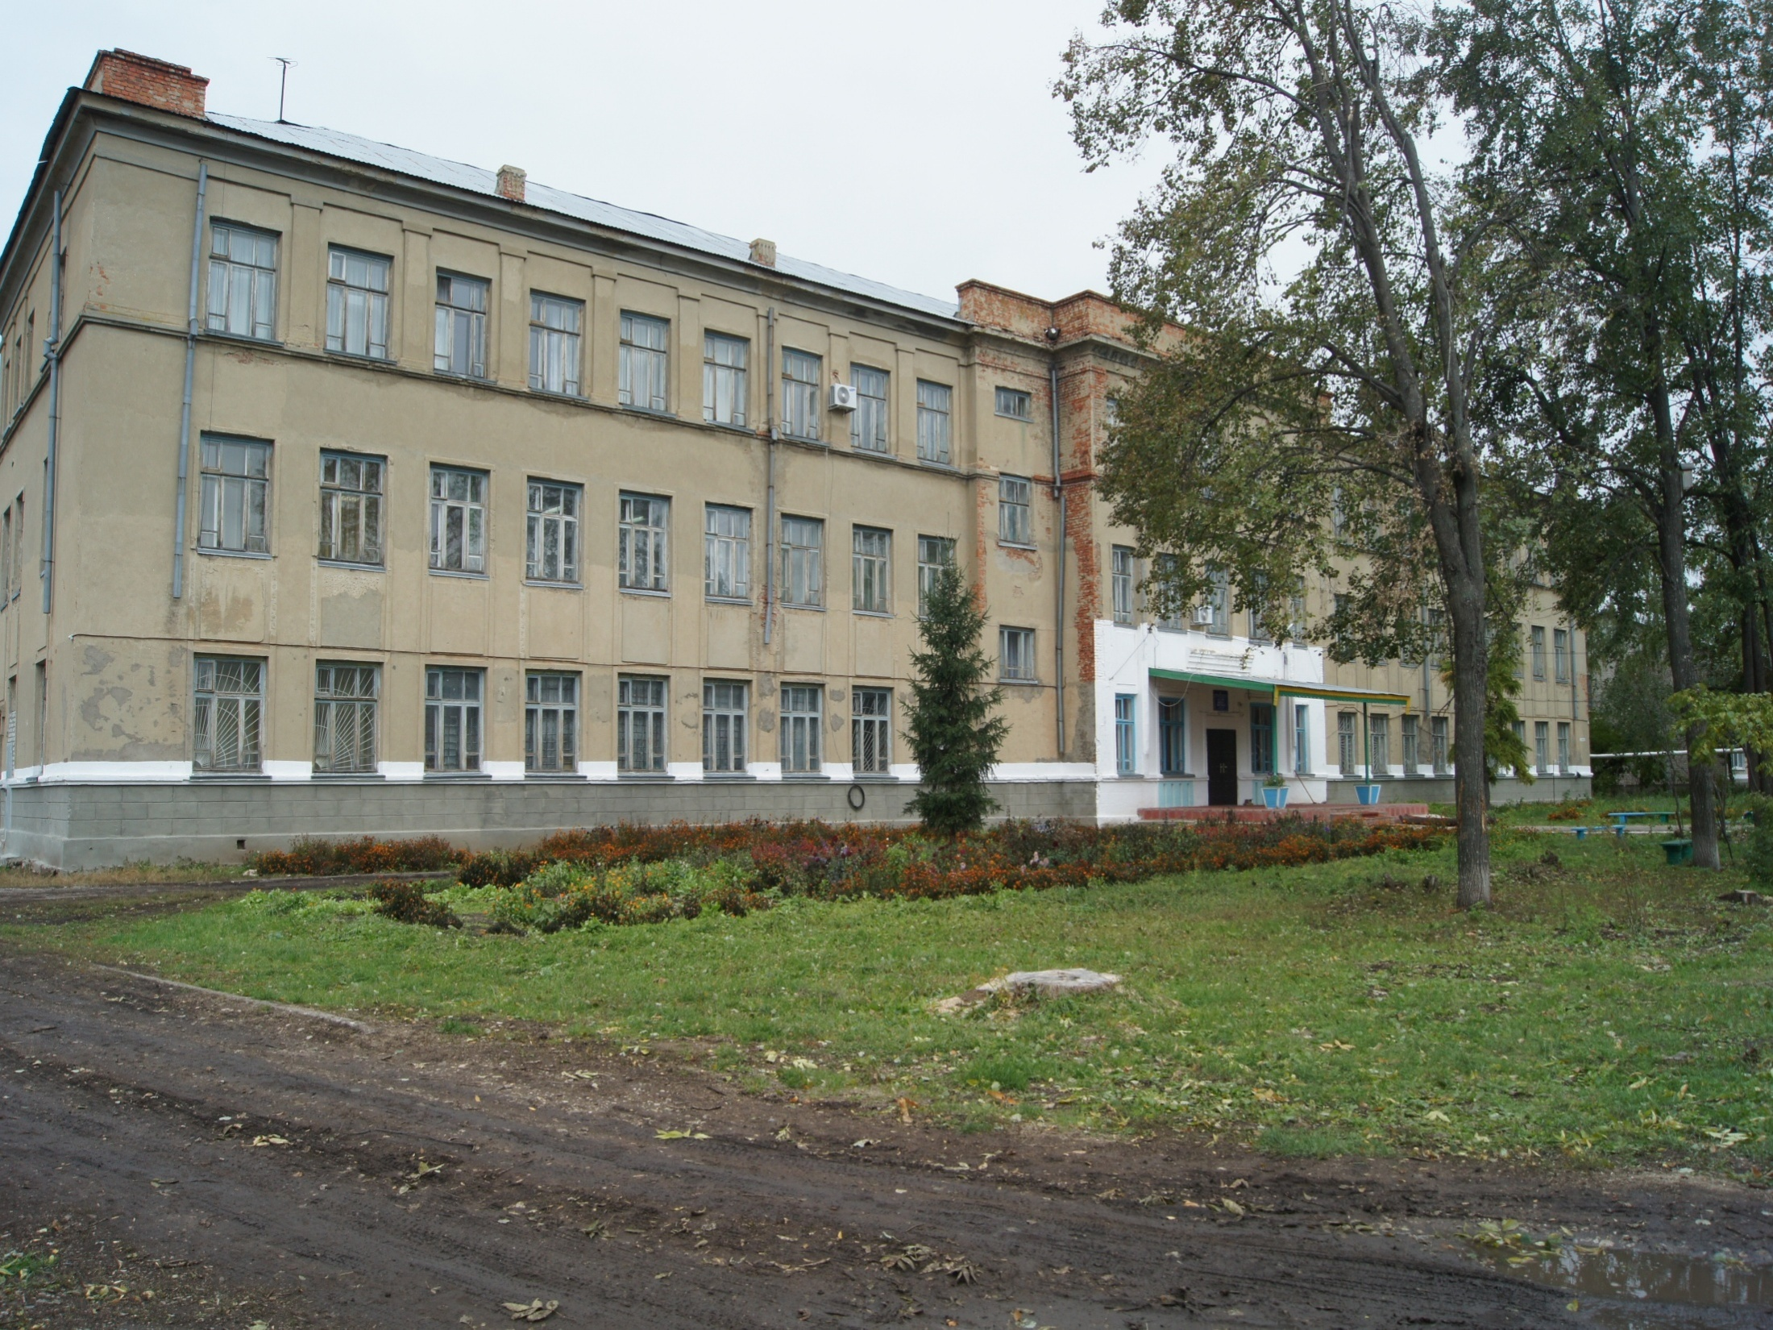
Фото школы

Slide 6
Школа, школьный двор, школьный класс.
Ежегодно отсюда уходят выпускники в большую жизнь, чтобы занять достойное место в обществе.

Slide 7
Сила, ловкость, умение работать в команде, стремление к победе формируются у детей в спортивном зале.

Slide 8
Саша в кругу одноклассников

Slide 9
Досуг – дело важное

Slide 10
Всем классом познаём родной край

Slide 11
Радость труда – это прежде всего радость преодоления трудностей.
На уроках Саша приобретал жизненно необходимые навыки.

Slide 12
Активное участие в общественной жизни школы было для Саши нормой.

Slide 13
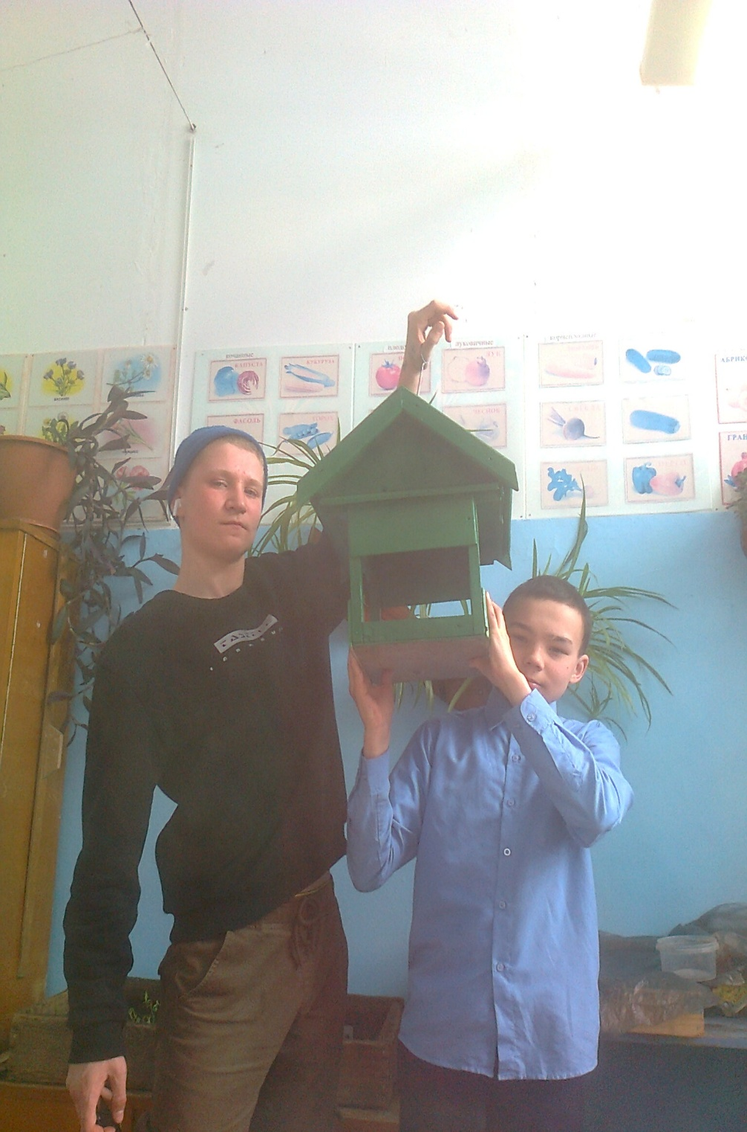
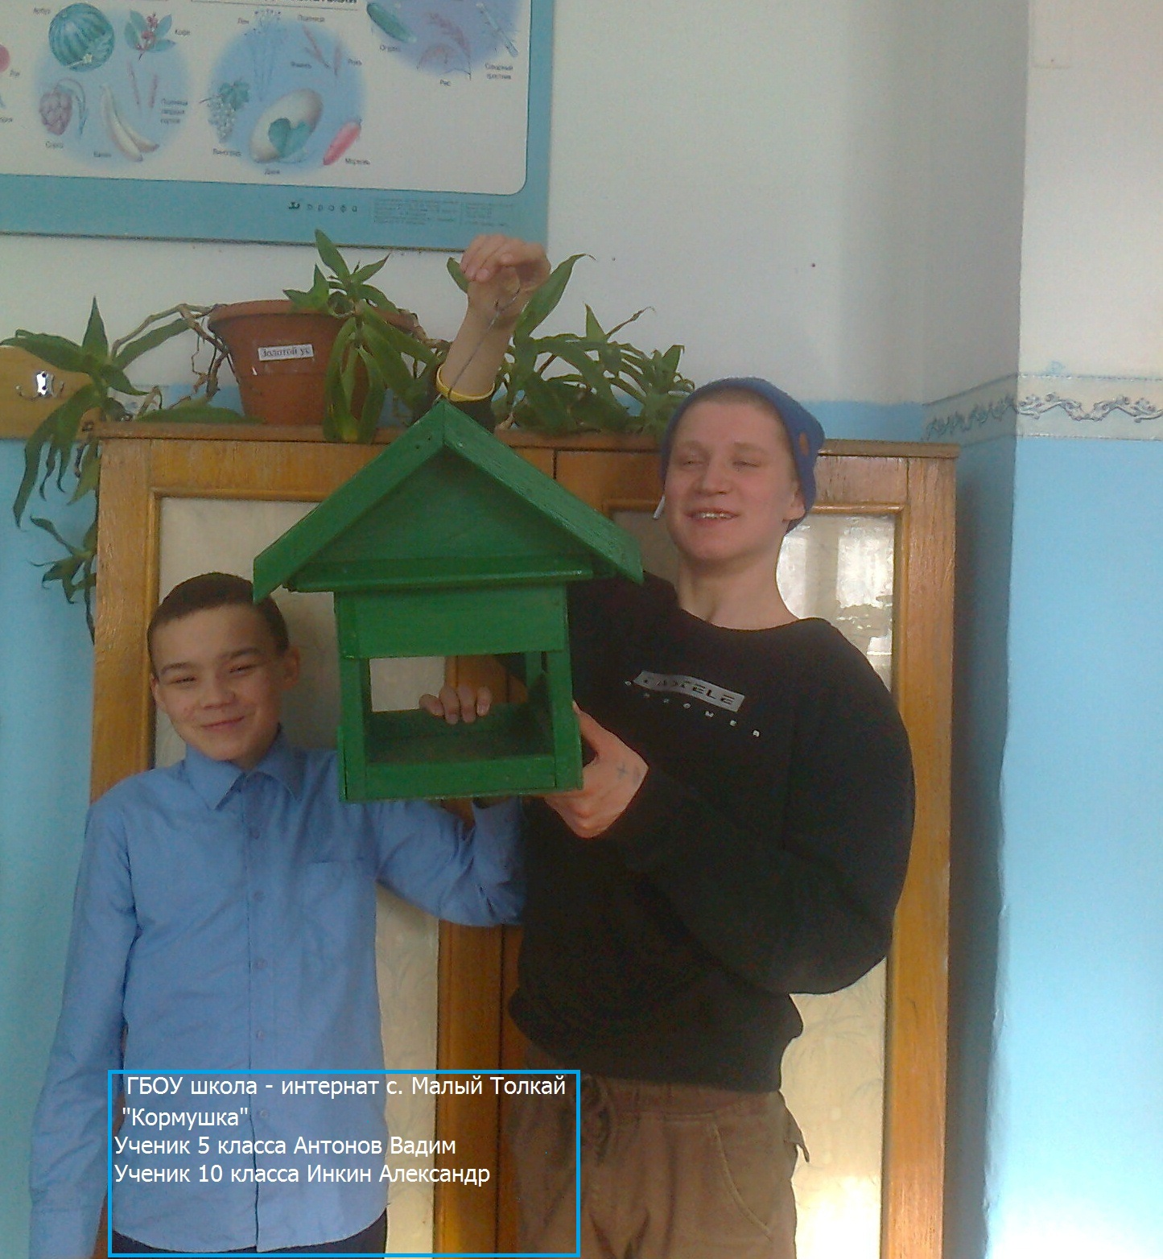

Slide 14
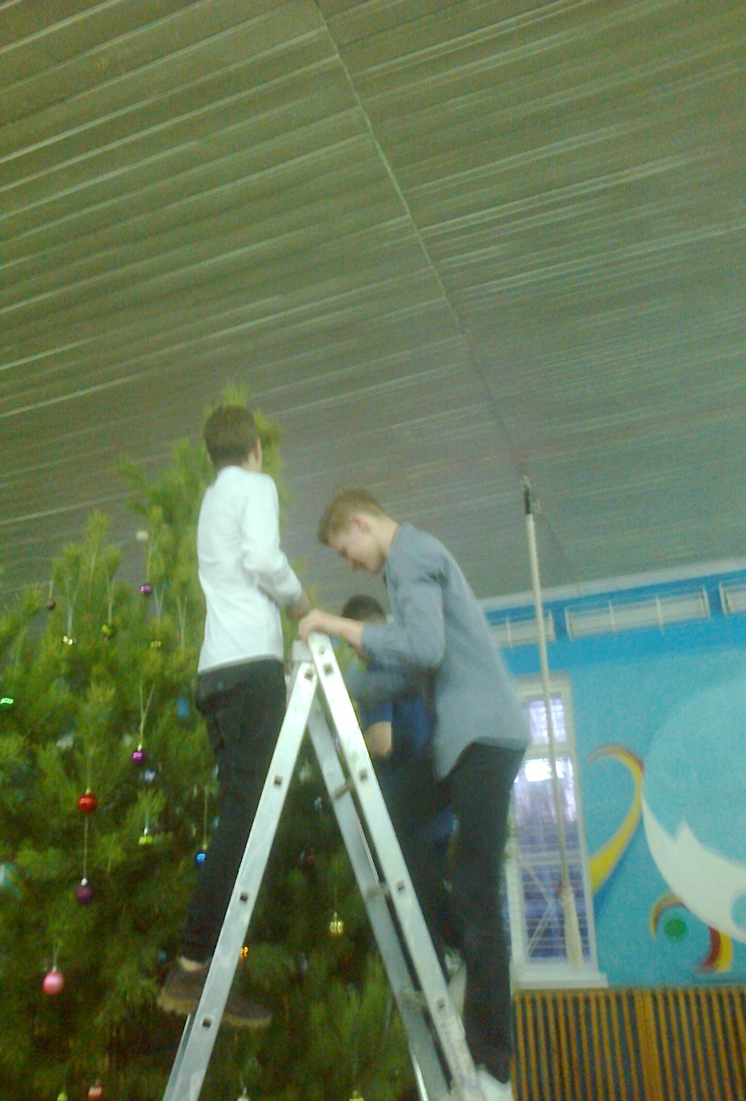
Доброта – это язык, который могут слышать глухие и видеть слепые.
Саша с удовольствием откликался на любое доброе дело.

Slide 15
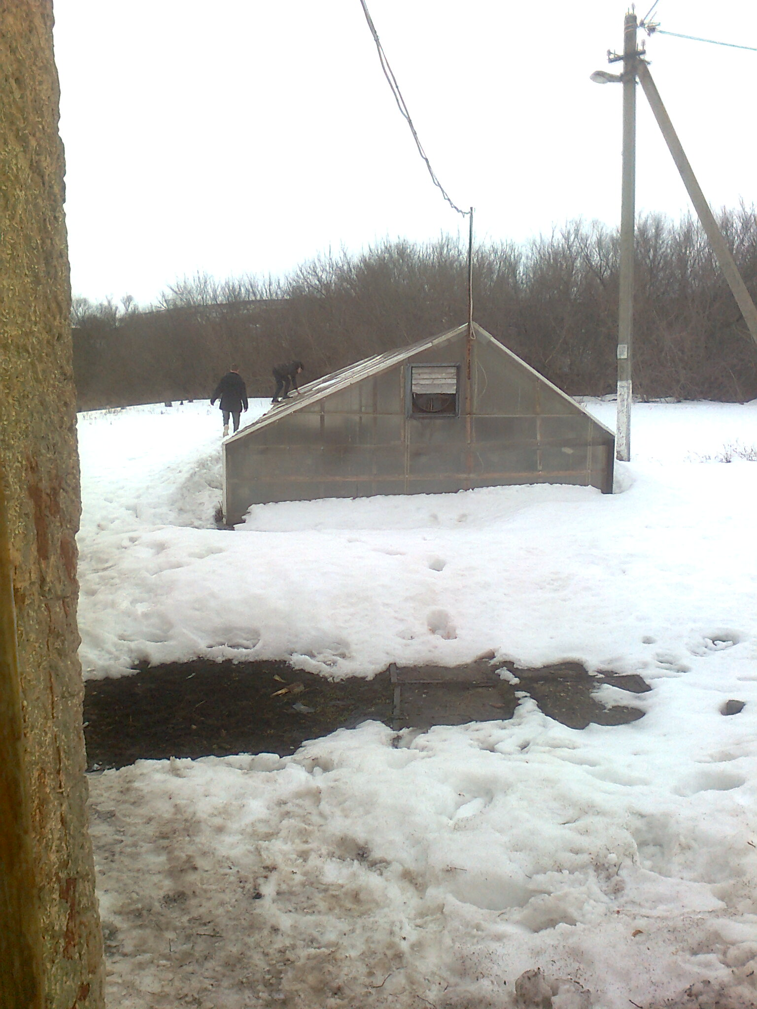
Определение объёма работы перед ремонтом.
Саша – активный участник !

Slide 16
Как и у любого человека, у Саши были свои неудачи, успехи и ошибки. В переломный момент своей жизни он сделал для себя выбор – стал добровольцем, участником СВО.

Slide 17
Давайте вспомним всех
Кого не стало с нами.
Давайте вспомним всех,
Кто там за облаками.
Кто больше не придёт
И нам не улыбнётся. Давайте вспомним всех,
Кто там теперь у солнца…

Slide 18
Помните!
Через века, через года – помните!
О тех, кто уже не придёт никогда, - помните!

Slide 19
Время выбирает нас
В работе использованы материалы из личных архивов сотрудников школы и экспозиции школьного историко – краеведческого музея «Живая нить времён».

Slide 20
Творческая группа
1. Андреев Никита - обучающийся 5 класса
2.Котусенко Василий - обучающийся 6 класса
3. Борова М.А. – учитель – руководитель проекта, член совета школьного музея
4. Марсаков В.И. – руководитель школьного музея, консультант.
с. Малый Толкай 2025

